Slide 1
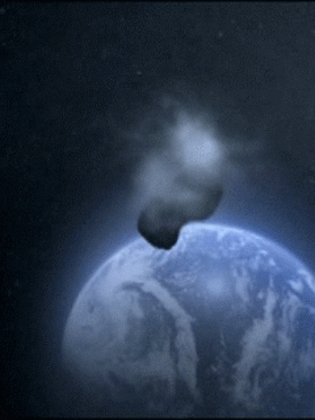
Проект «Космические дали» (5 – 6 лет)
.

Slide 2
Предполагаемый Продукт деятельности:
альбом «Космические дали», фотовыставки «Мы в библиотеке» и «Наша «космическая» группа». Выставка рисунков на тему «Космос» с мастер-класса преподавателя Школы искусств (уровень МБДОУ).
Цель:
Формирование представлений детей о космосе и о российском празднике «Дне космонавтики»

Slide 3
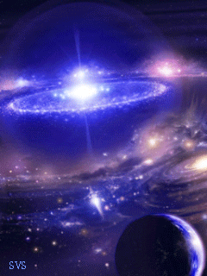
Предварительная работа
1)Подбор информации, художественной, методической литературы; иллюстраций, фотографий, видеоматериалов.
2) Привлечение социальных партнёров (библиотека, Школа искусств)

Slide 4
Мотивационный этап:
Воспитатель обращает внимание детей на появившиеся в группе книги, энциклопедии и портреты российских космонавтов. Проблема: нет книги с загадками о космосе, которые любят отгадывать дети. Получено письмо из библиотеки: книги нет ни в библиотеке, ни в магазине, ни в домашних библиотеках. Решение: надо самим сделать книгу, прибегнув к помощи интернета, а также братьев, сестёр, родителей.

Slide 5
совместная деятельность
ОС «Планеты» НОД (ФЭМП, сенсорное развитие )
ОС «Покорение космоса человеком» НОД (РК, ПИД)
Составление фантастических рассказов «Космические дали» НОД (Коммуникация)
Аппликация «Далёкий космос» НОД «Художественное творчество»
Рисование «На ракете вдаль несёмся» НОД «Художественное творчества»
Конструирование «Космодром и ракета»
Ситуативные беседы: «От простой воды и мыла у микробов тают силы», «Мы идём на выставку»
ЧХЛ О. Уайльд «Мальчик-звезда», А.Леонов «Выхожу в космос», Кир Булычёв «Тайна третей планеты», Нагибин Ю.М. «Рассказы о Гагарине»

Slide 6
совместная деятельность
Беседы «Первый космонавт», «Животные – космонавты», «Еда космонавтов» (используя иллюстрации А.Леонова), «Далёкие планеты», «Первая женщина – космонавт», «Только делая зарядку, космонавтом станешь ты»
Игры-экспериментирование: «На орбите» , игры со светом «Пускаем солнечные зайчики», «Солнечные зайчики догоняют друг друга», «Поиск»
П/и «Цветная зарядка», «»Космонавты», «Самолёты», «Парашютики», «Чей самолёт пролетит дальше», Эстафета с санками – «ракетами», «Найди свой экипаж», «По лунным кратерам», «Жмурки во вселенной»
Сюжетно-ролевая игра: «Полёт на луну»

Slide 7
совместная деятельность
Дидактические игры: «Назови воздушный транспорт», «Кто чем управляет», «Четвертый лишний», «Узнай по силуэту», «Назови планеты», «Найди одинаковые планеты»
Сюжетно-ролевая игра: «Полёт на луну»
Ознакомление с искусством А.А.Леонов «Космический вечер» , рассматривание памятников на тему «Космос»
Наблюдения на прогулке: за солнцем, небом, вербой, птицами (сравнение с ракетой).

Slide 8
Самостоятельная деятельность
Д/и«Назови воздушный транспорт», «Кто чем управляет», «Четвертый лишний», «Узнай по силуэту», «Назови планеты», «Найди одинаковые планеты»
Рассматривание книг с иллюстрациями о космосе, портретов космонавтов
Конструирование из бросового материала и конструктора «Лего», снега
Рассматривание картин А.А.Леонова
П/и по желанию детей.

Slide 9
Творческий этап
Презентация в группе альбома «Космические дали», фотовыставки «Мы в библиотеке» и «Наша «космическая» группа».
Выставка рисунков на тему «Космос» с мастер-класса преподавателя Школы искусств (уровень МБДОУ).

Slide 10
Проект:
Вид: информационно-практический, групповой
Продолжительность: среднесрочный (1 неделя).
Участники: воспитатели, дети старшей группы, родители, инструктор по физкультуре, соц. партнеры.

Slide 11
Содержание предметно-развивающей среды:
Старшая группа:
красочные книги с иллюстрациями, энциклопедии по теме «Космос»; рисунки, схемы для конструирования (ракеты, космического корабля); атрибуты и оборудование для сюжетно-ролевых игр на космическую тему; предметы декоративно-прикладного искусства, отражающие в декоре символы солнца, планет.
глобус; модель Солнечной системы
портреты российских космонавтов
видеоматериалы о космосе
презентации "Как человек космос осваивал".
Мультфильмы "Тайна третей планеты" Просмотр мультфильма "Белка и Стрелка".
.

Slide 12
Взаимодействие с родителями и соц. партнёрами.
Сбор материала (стихи и загадки о космосе, рассказы родителей «Как я играл в космонавтов») - родители
Посещение с детьми выставки работ воспитанников Школы искусств посвящённых Дню космонавтики - родители.
Экскурсия в библиотеку
Мастер класс преподавателя школы на тему «Космос» (школа искусств)

Slide 13
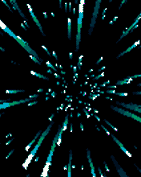
Конечный результат
Сформированы представления детей о космосе и о российском празднике «Дне космонавтики»

